Slide 1
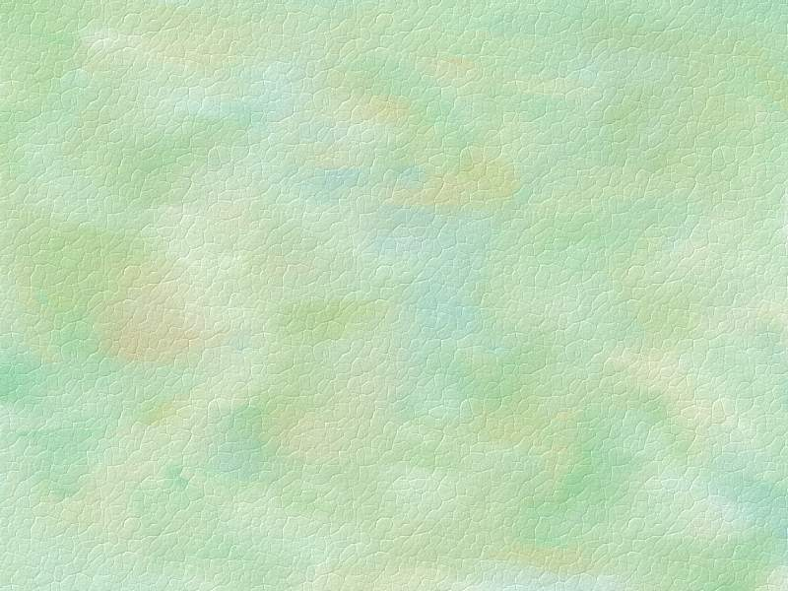
Redes Neuronales de Kohonen
Las Redes de Kohonen, también llamadas Mapas Auto-Organizados o SOMs (por sus siglas en inglés) son sistemas de clasificación no supervisada que permiten encontrar individuos de una población que comparten características comunes.
Esto los hace ideales para explorar espacios vectoriales en los que se desconoce la estructura de clasificación de los vectores.

Slide 2
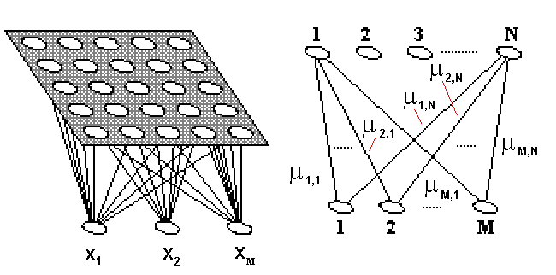
Redes de Kohonen
En esta ilustración se muestra un SOM de dos dimensiones. Las neuronas se representan...

Slide 3
Redes de Kohonen
...en el mapa bidimen-
sional, mientras que
los vectores de datos
(representados por X_{i})
están en la parte inferior. Cada neurona
“apunta” a los vectores, de manera que cada
neurona tiene tantas coordenadas como
rasgos hay en un vector.

Slide 4
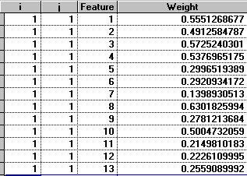
Redes de Kohonen
Supongamos, por ejemplo, que cada vector de datos tiene 13 rasgos y que el mapa tiene una estructura de 4 X 4. La neurona (1,1) tiene 13 coordenadas:

Slide 5
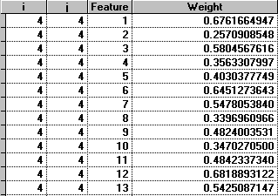
Redes de Kohonen
Por otra parte, la neurona 16 (4,4) tiene las siguientes 13 coordenadas:

Slide 6
Redes de Kohonen
Nuestro problema consiste en encontrar los valores de las coordenadas de c/u de las neuronas del mapa de manera que, en el espacio bidimensional de las neuronas, las neuronas vecinas apunten a aquellos datos que forman parte del mismo grupo.
Por ejemplo, en el caso anterior, cada dato es una muestra de las componentes químicas de alguno de tres medicamentos.

Slide 7
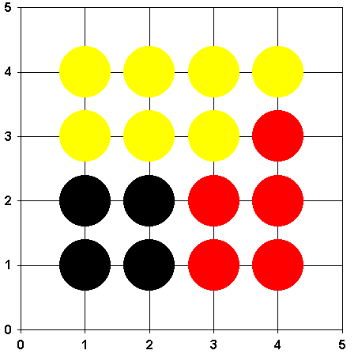
Mapas Auto-Organizados
En el mapa que se mues-
tra, cada color identifi-
ca una de las tres medi-
cinas; y cada círculo co-
rresponde a una neurona.
Como puede verse, las
neuronas correspondien-
tes a cada tipo de medi-
cina son vecinas entre
si.

Slide 8
Mapas Auto-Organizados
Así, lo que pedimos de este tipo de redes, es un mapa del espacio multidimensional (en el ejemplo, de 13 dimensiones) al espacio bi-dimensional de tal manera que haya una cercanía geográfica entre las neuronas que mapean a miembros del mismo grupo.
¿Cómo logramos eso? Kohonen propuso el siguiente algoritmo:

Slide 9
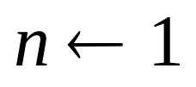
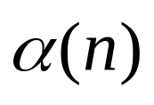
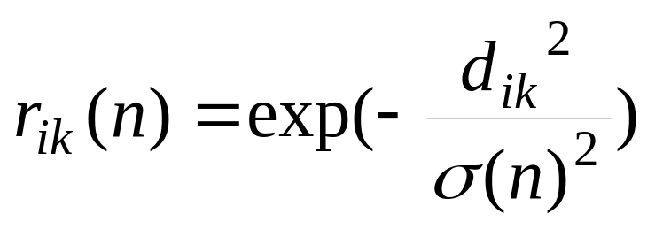
Algoritmo de Kohonen
1. Todas las coordenadas de las neuronas reciben, inicialmente, valores aleatorios.
2. Se inicializa un contador de épocas
3. Se define la tasa de aprendizaje para la época n. (Una época es la presentación de todas las muestras).
4. Se define la función de retroalimentación r_{ik}(n) de la neurona i a la neurona ganadora k en la época n, dada por:

Slide 10
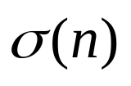
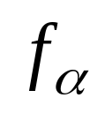
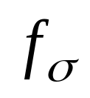
Algoritmo de Kohonen
en donde es el radio de aprendizaje para la época n y d es la distancia (euclidiana) entre la i-ésima neurona y la k-ésima neurona (o neurona ganadora, como se define más adelante).
5. Se define el factor de aprendizaje . Este tiene un valor cercano a 1 (por ejemplo 0.99)
6. Se define el factor radial . Este tiene, asimismo, un valor cercano a 1 (p.e. 0.995).
7. Se presenta la muestra x(t) de entrenamiento a la red.

Slide 11
Algoritmo de Kohonen
8. Se determina cuál de las neuronas está más cerca de la muestra. Normalmente se calcula la distancia euclidiana entre el vector de pesos de las neuronas y el vector de entrenamiento. A esta neurona (la k-ésima) se le denomina la neurona ganadora.
9. Los vectores de peso de c/u de las neuronas perdedoras se modifican de acuerdo con:
10. Se ha cumplido una época?
Si: Se actualizan los los parámetros de aprendi- zaje, de acuerdo con:

Slide 12
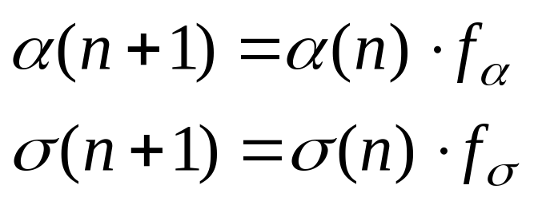
Algoritmo de Kohonen
11. Se cumple algún criterio de convergencia?
Si: Fin
No: Ir al paso 7

Slide 13
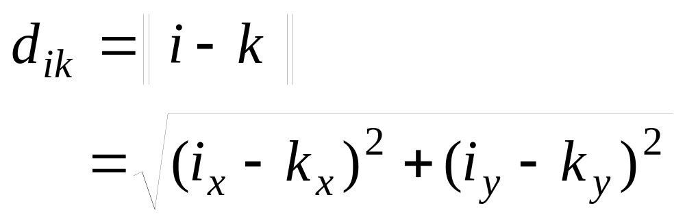
Algoritmo de Kohonen
Debe notarse que la transformación del espacio M-dimensional (de los M rasgos o elementos del vector de c/u de las muestras) al espacio bidimensional de las N neuronas se produce al encontrar la distancia
puesto que

Slide 14
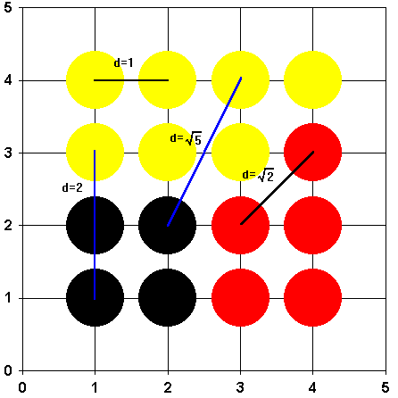
Algoritmo de Kohonen
La distancia entre
dos neuronas veci-
nas es, convencio-
nalmente, igual a
1, como se ilustra.

Slide 15
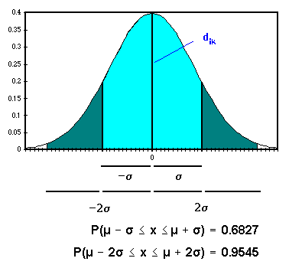
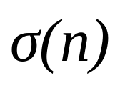
Algoritmo de Kohonen
Nótese que la ex-
presión de r_{ik} es
similar a la de
una distribución
normal, centrada
en d_{ik} y con una
desviación
como se ilustra.

Slide 16
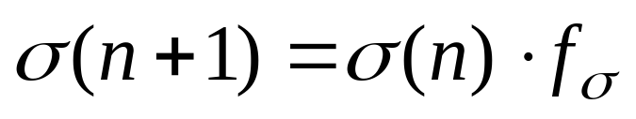
Algoritmo de Kohonen
Lo anterior implica que el ajuste al peso w_{ik} está en función de la diferencia que existe entre la neurona ganadora y la i-ésima ponderada por la desviación estándar para esta época. Como en cada época
la influencia de la neurona ganadora en sus vecinas se reduce exponencialmente con el número de época (n).

Slide 17
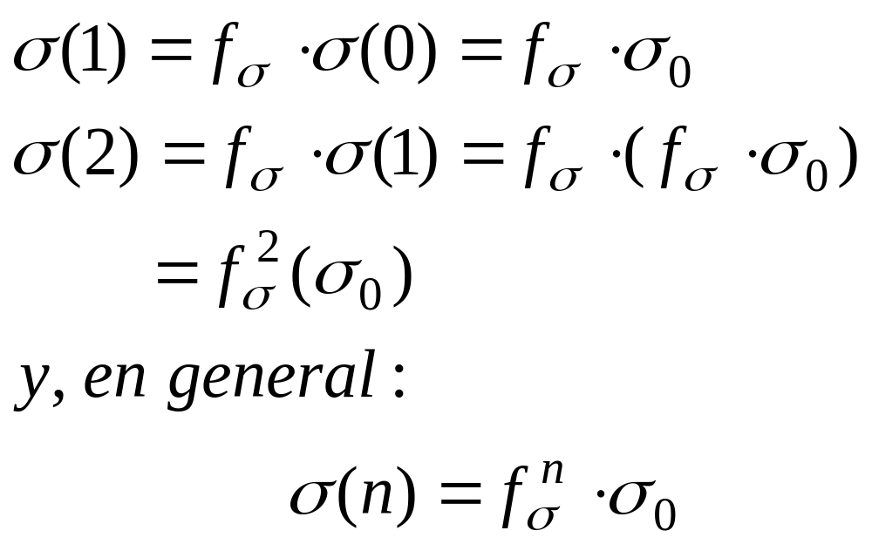
Algoritmo de Kohonen

Slide 18

Algoritmo de Kohonen
Análogamente:

Slide 19
Algoritmo de Kohonen
Este algoritmo garantiza que neuronas que apuntan a datos similares sean vecinas en el mapa de la red, pero no resuelve el problema de cómo están sectorizadas (a qué grupo pertenecen) las neuronas individuales.
En otras palabras, empezamos con un mapa de neuronas disociadas de los vectores de datos y las asociamos en las coordenadas del mapa. Pero falta “pintar” los grupos.

Slide 20
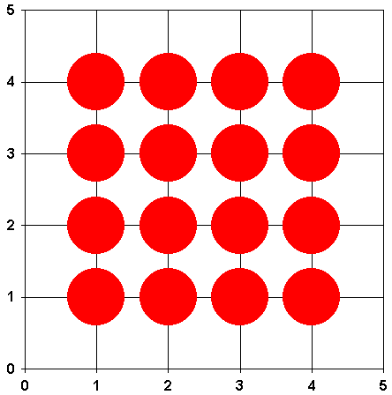
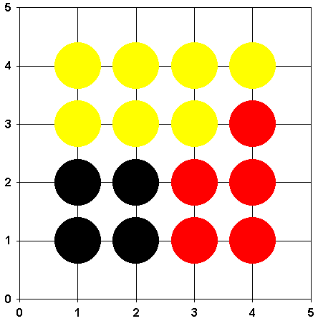
Agrupamiento
Dado: Obtener:

Slide 21
Agrupamiento (Labeling)
Al problema de encontrar los grupos a los que pertenecen las neuronas se le llama “etiquetamiento” (labeling) de las neuronas.
Este proceso se puede automatizar de manera sencilla si se conocen, a priori, los grupos a los que pertenecen los datos de entrenamiento.

Slide 22
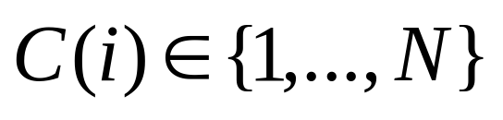
Algoritmo de Agrupamiento
Dadas N clases y un conjunto de objetos O_{i} (muestras) cada uno de los cuales pertenece a las clase se define una matriz P de N X M elementos, en donde M es el número de neuronas de la red. Los elementos de P se inicializan a 0.
Entonces se puede aplicar el siguiente procedimiento.

Slide 23
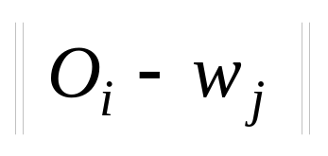
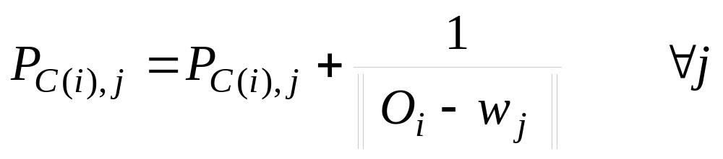
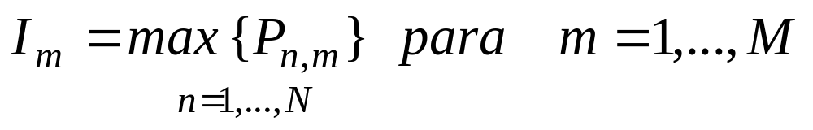
Algoritmo de Agrupamiento
1. Preséntese el objeto O_{i} de la clase C(i) a la red y calcúlese la distancia de todas las neuronas a este objeto.
2. Hágase
3. Repetir los pasos 1-2 hasta que todos los objetos hayan sido presentados a la red.
4. Calcular

Slide 24
Algoritmo de Agrupamiento
5. Asigne la etiqueta de clase I_{m} a la neurona m.
Puede ser que no haya un máximo único ni está garantizado que haya al menos una neurona asignada a cada clase. En estos casos es necesario aplicar algún heurístico para desambiguar el sistema. Adicionalmente, se requieren, al menos, tantos objetos como neuronas haya en la red.

Slide 25
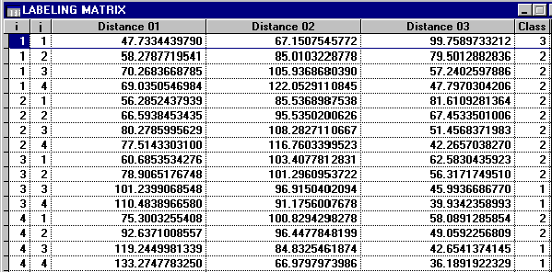
Matriz de Distancia

Slide 26
Agrupamiento Automático
Cuando se desconocen los grupos a los que perte-necen las neuronas, el problema es considera-blemente más complejo.
Debemos de determinar, en este caso, en dónde están los límites de las vecindades entre las neuronas del mapa.

Slide 27
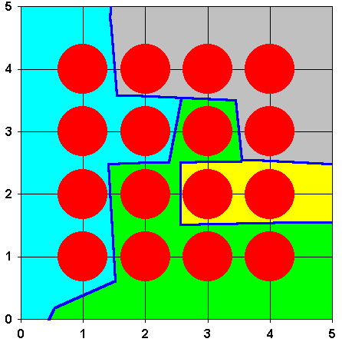
El Problema de las Particiones
¿Es este el número
correcto de parti-
ciones?
¿Son adecuadas es-
tas particiones?

Slide 28
La Opción de Etiquetamiento
Una posibilidad consiste en
a) Entrenar algún método indicando el número de clusters deseado
b) Como resultado el método arroja los centros: las coordenadas (o vectores en el espacio n-dimensional para n variables)
c) Ahora identificamos las pertenencias de cada uno de los vectores al centro con, por ejemplo, la distancia mínima de c/u de los vectores a algún centro

Slide 29
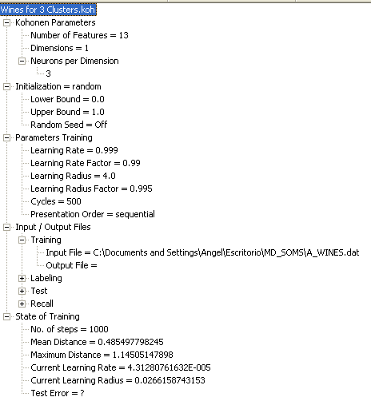
Definimos una Red de Kohonen

Slide 30
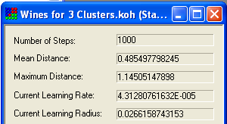
Y la entrenamos…

Slide 31
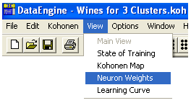
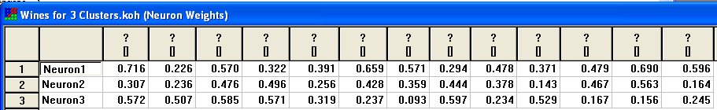
Vemos las coordenadas de las neuronas…

Slide 32
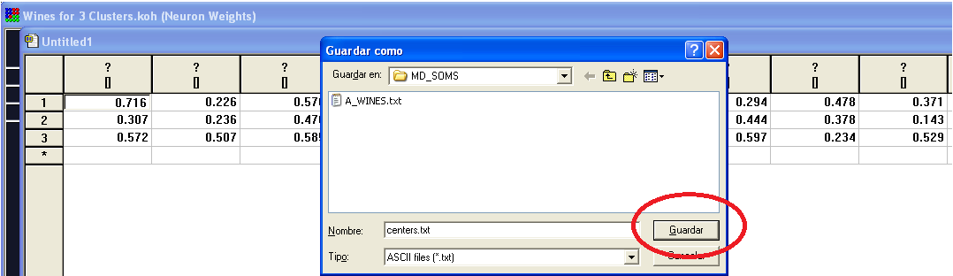
Almacenamos estos vectores en
“Centers.txt” (debe llamarse así)
Los datos deben estar separados por TABs

Slide 33
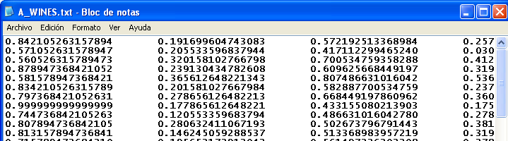
Ahora tomamos los datos originales…

Slide 34
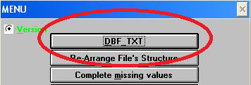
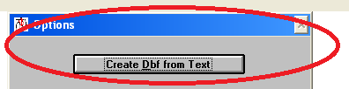
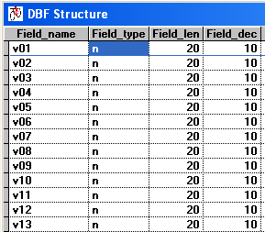
Creamos la tabla .dbf

Slide 35
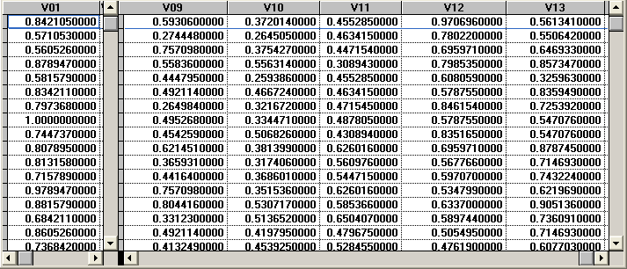
Con la estructura anterior…

Slide 36
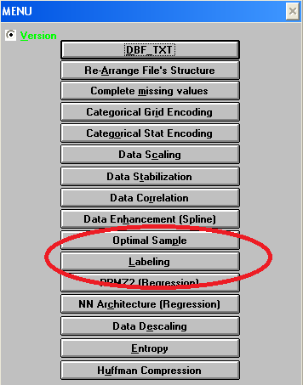
Usamos la opción de “Labeling”

Slide 37
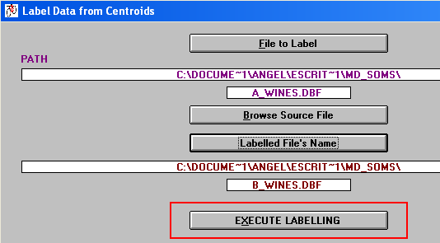
E indicamos archivos

Slide 38
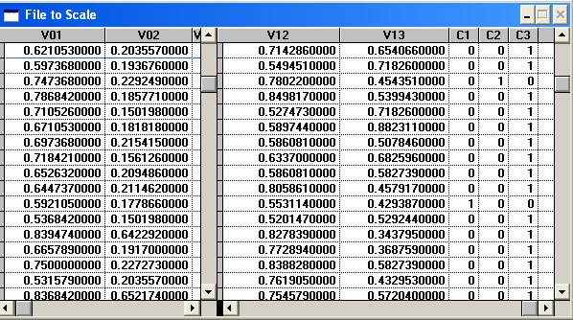
Y etiquetamos…

Slide 39
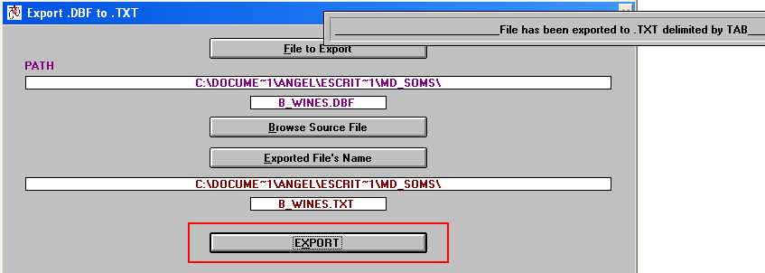
Ahora…
Podemos usar dichas etiquetas para “pintar” mapas con más neuronas.

Slide 40
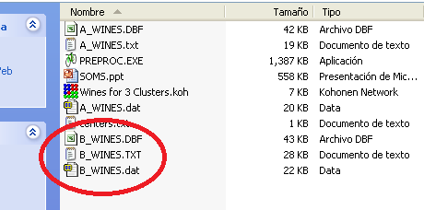
Importamos el .TXT para crear el .DAT

Slide 41
Conclusión
Cuando los centros están suficientemente diferenciados esto nos permite crear clasificadores confiables

